Slide 1
ToughFit! Light up your body
國立中正大學 資管系
指導教授：阮金聲教授
專題學生：王若權、吳少棠、陳品洋、劉冠廷

Slide 2

專題大綱 Abstract
1
2
3
4
專題動機與目標
主頁&功能
Shows motivation & goals
Main page & functions
模式和分析
QA與結論
System analysis
Indicates the conclusion and Q&A

Slide 3
專題動機與目標
1
Motivations and goals

Slide 4
試想疫情肆虐全球後 線上健身學習市場規模為多大？
What is the market size of fitness E-learning in 2019 when Covid-19 started to outbreak?

Slide 5
27,400,000,000
USD

Slide 6
疫情下的趨勢
根據權威數據公司美通社Cision分析，線上學習平台將有以下趨勢：
線上健身學習趨勢在2019年具有274億美元的市場規模
預測2019至2025CAGR可以成長10.85%
亞太地區將會見證最具規模的成長
客製化課程及小眾學習（microleaning）成為趨勢
數據來源：https://www.prnewswire.com/in/news-releases/e-learning-market-size-is-expected-to-grow-at-a-cagr-of-10-85-by-2025-valuates-reports-819658695.html

Slide 7
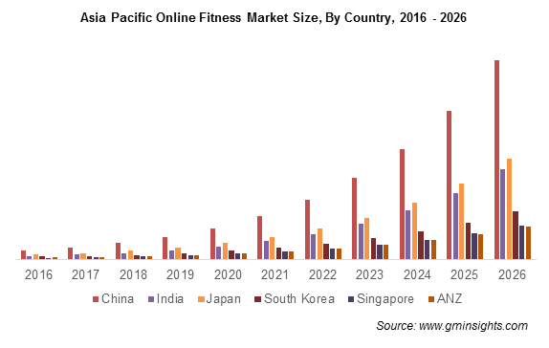
亞太地區線上健身趨勢
在2019年達到5musd市場規模，根據2016至2019年的歷史資料，預測在2026將達到30musd市場規模
Reference：https://www.gminsights.com/industry-analysis/virtual-online-fitness-market/

Slide 8
專題動機與目標
隨著健身意識的普及，市面上的健身app包羅萬象，但除了設定tabata健身動作外，鮮少特別是針對健身初學者做設計的，更別提教導民眾健身營養學以及其他有用知識。而知識經濟的抬頭、疫情下的線上健身市場需求暴增，使我們看準時機打造一款專為初學者設計的健身網站。

Slide 9

專題目標
專為初學者設計的健身品牌及網站
Create an indoor workout brand and website for beginners

Slide 10
主頁&功能
2
Main page & functions

Slide 11





技術規格

Slide 12
品牌商標
Slogan
Logo
Light up your body
(點燃你的身體)
意指在家裡依舊要點燃身體努力燃燒青春
Tough( 堅毅的 )
Fit( 健身 )
意指不管在任何艱難地阻擋依舊要堅強地精進自己、努力健身
主色為黃色或亮色顯現出我們團隊散發的活力

Slide 13
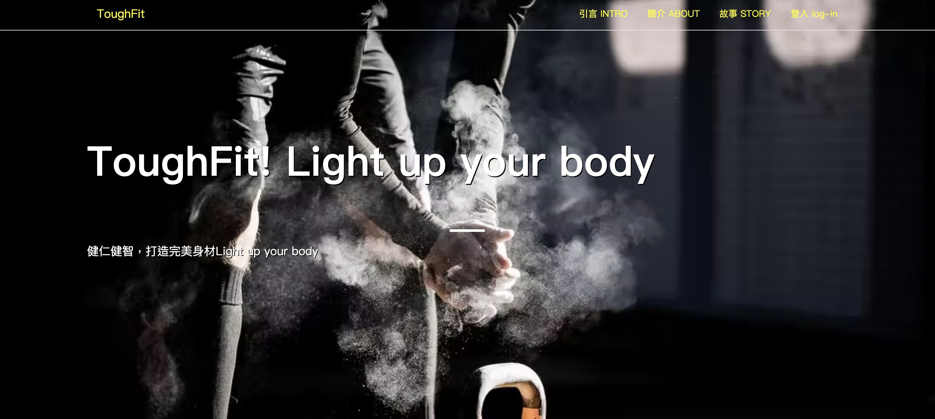

Slide 14
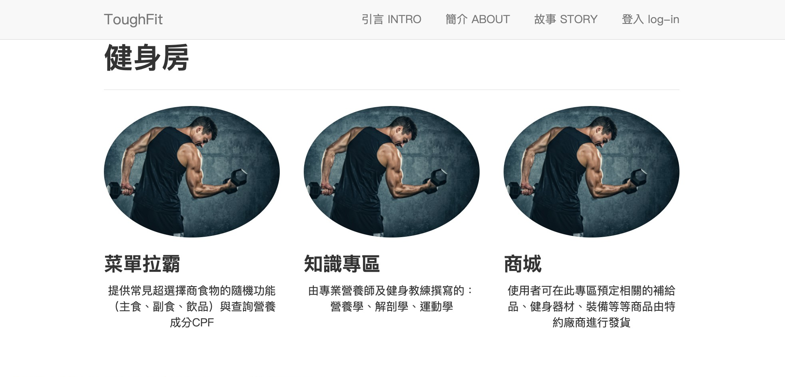


Slide 15
外食族菜單拉霸out-diner menu slots
Random
nutritional facts
提供選擇常見超商食物的隨機功能（主食、副食、飲品）
EX: 7-11為例
搭配並且查詢營養成分CPF與價錢
(碳水化合物、蛋白質、脂肪)

Slide 16
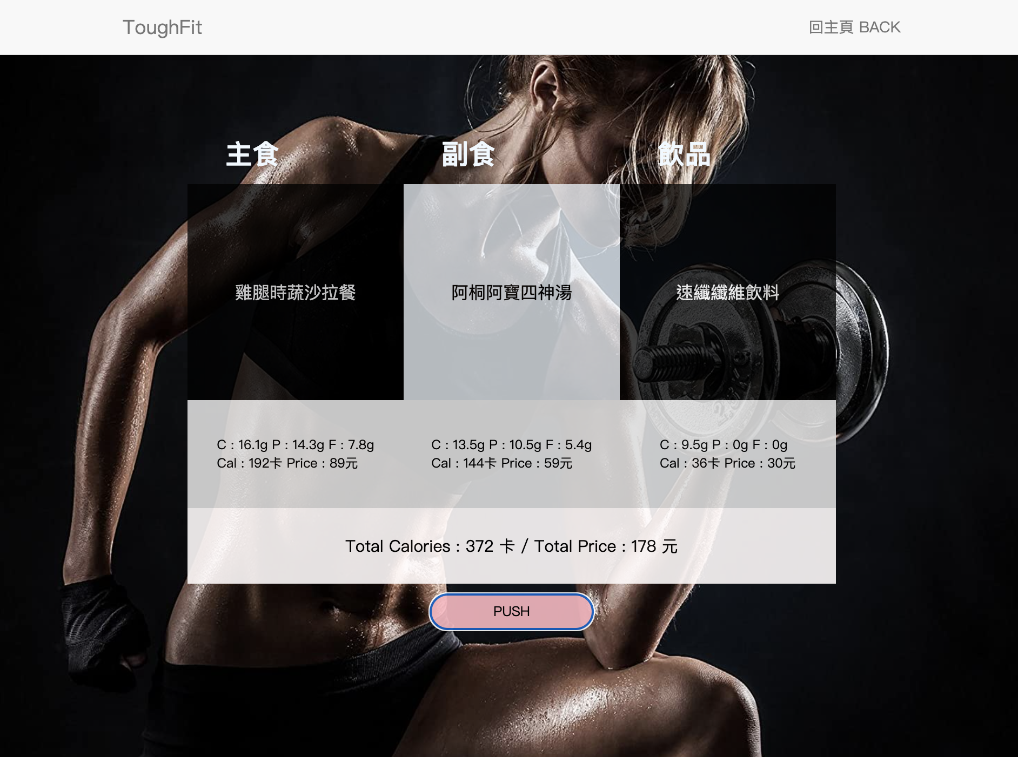

Slide 17
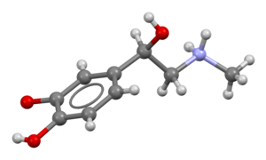
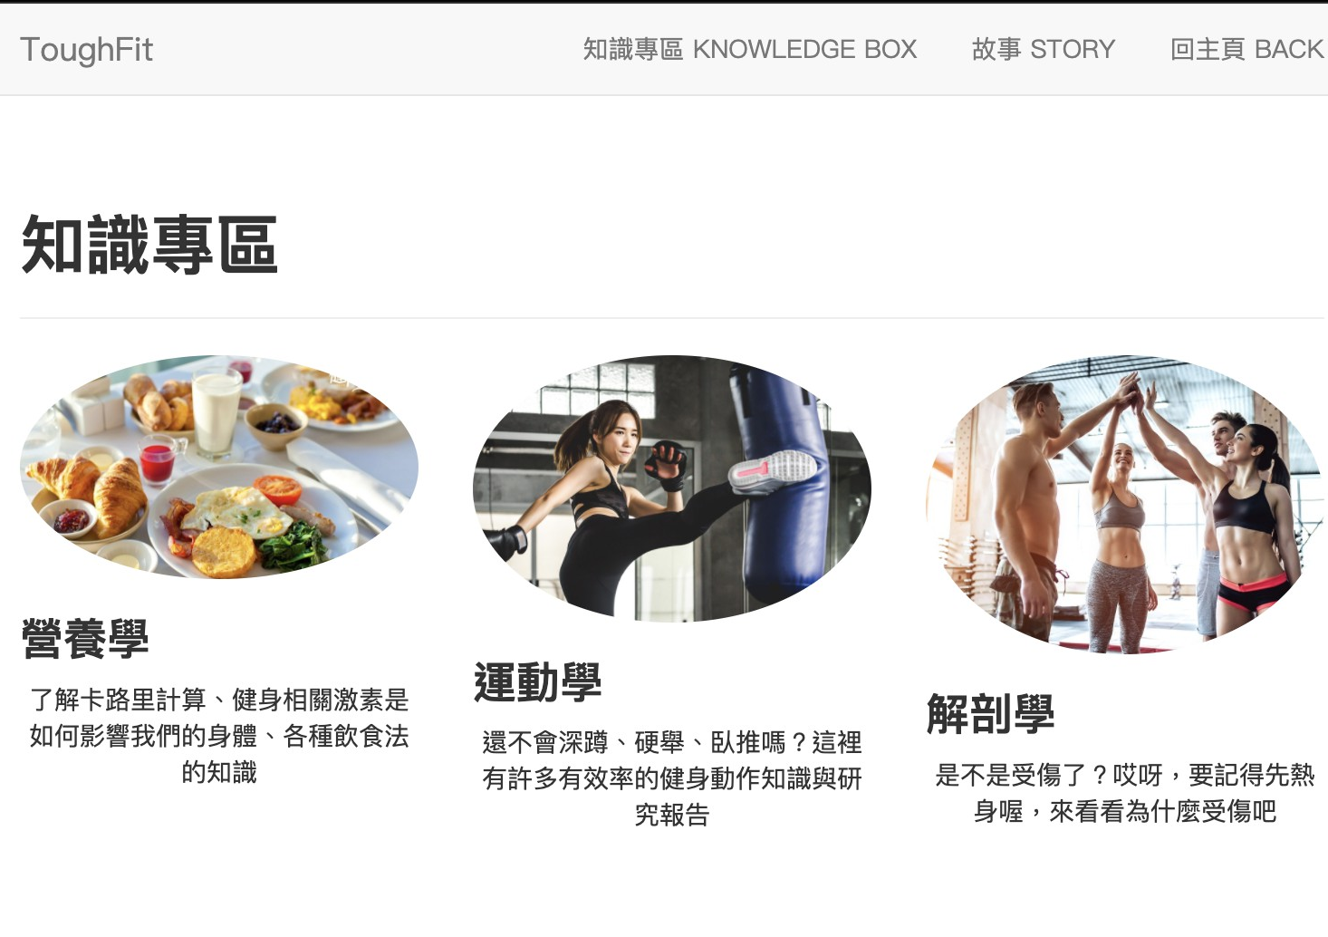
知識專區knowledge section
三大主軸知識學習
由專業營養師及健身教練撰寫的
營養學
運動學
解剖學

Slide 18


商城Shop
使用者可在此專區預定相關的補給品、健身器材等等
商品由廠商進行發貨

Slide 19
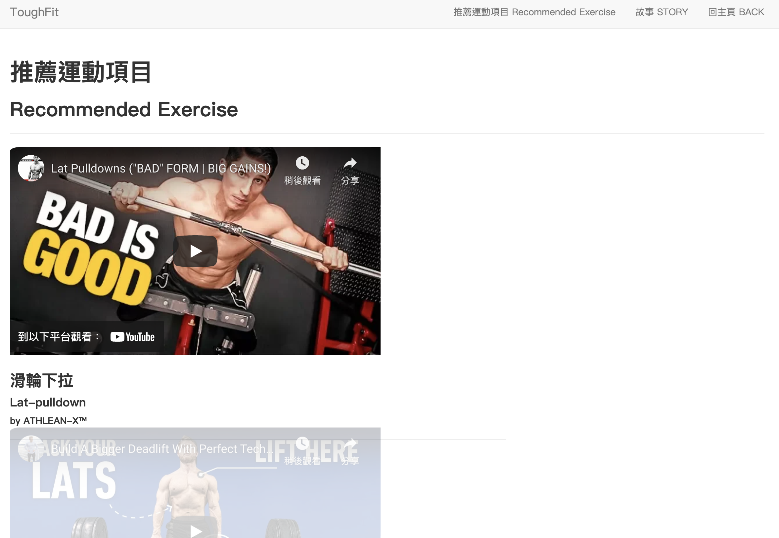
推薦運動項目 Recommended exercise
透過知名健身教練影片教學
主要提供健身初學者的影片，學習者可在此學習到基礎的健身觀念。

Slide 20
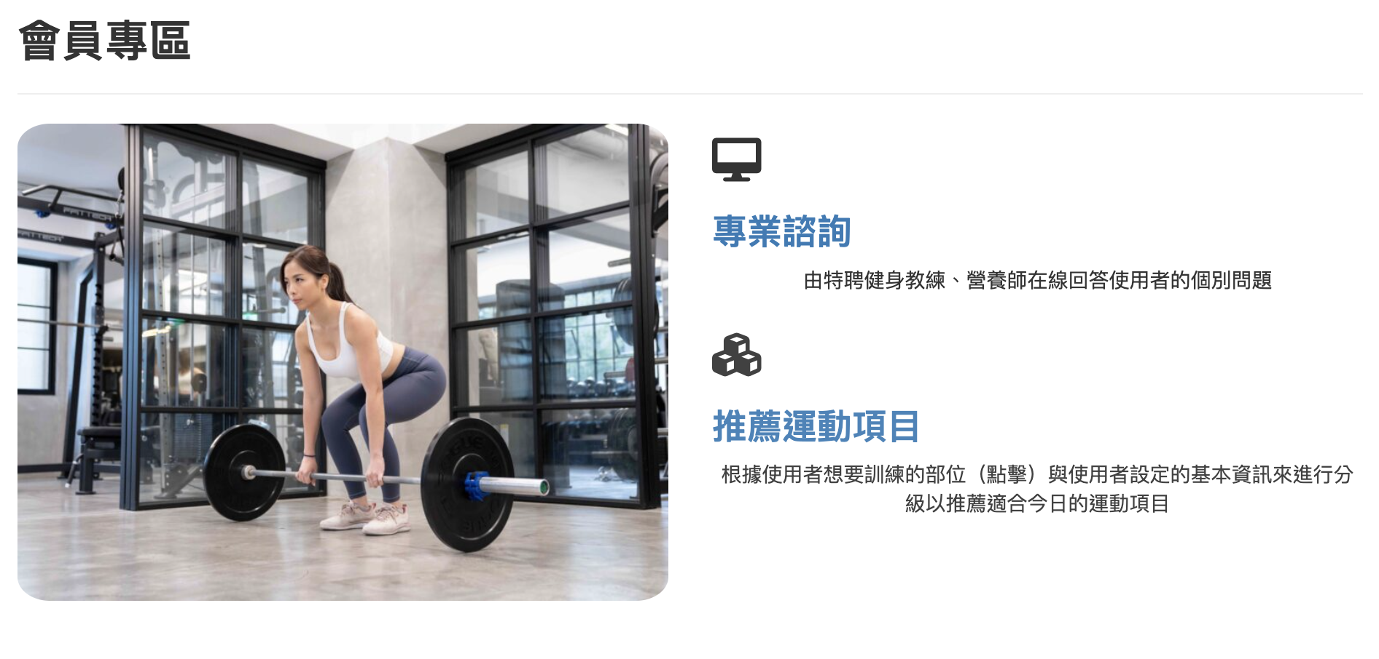
專業諮詢professional consult
可預約特聘健身教練、營養師回答使用者的個別問題（此功能需要成為會員）

Slide 21
模式和分析
3
System analysis

Slide 22
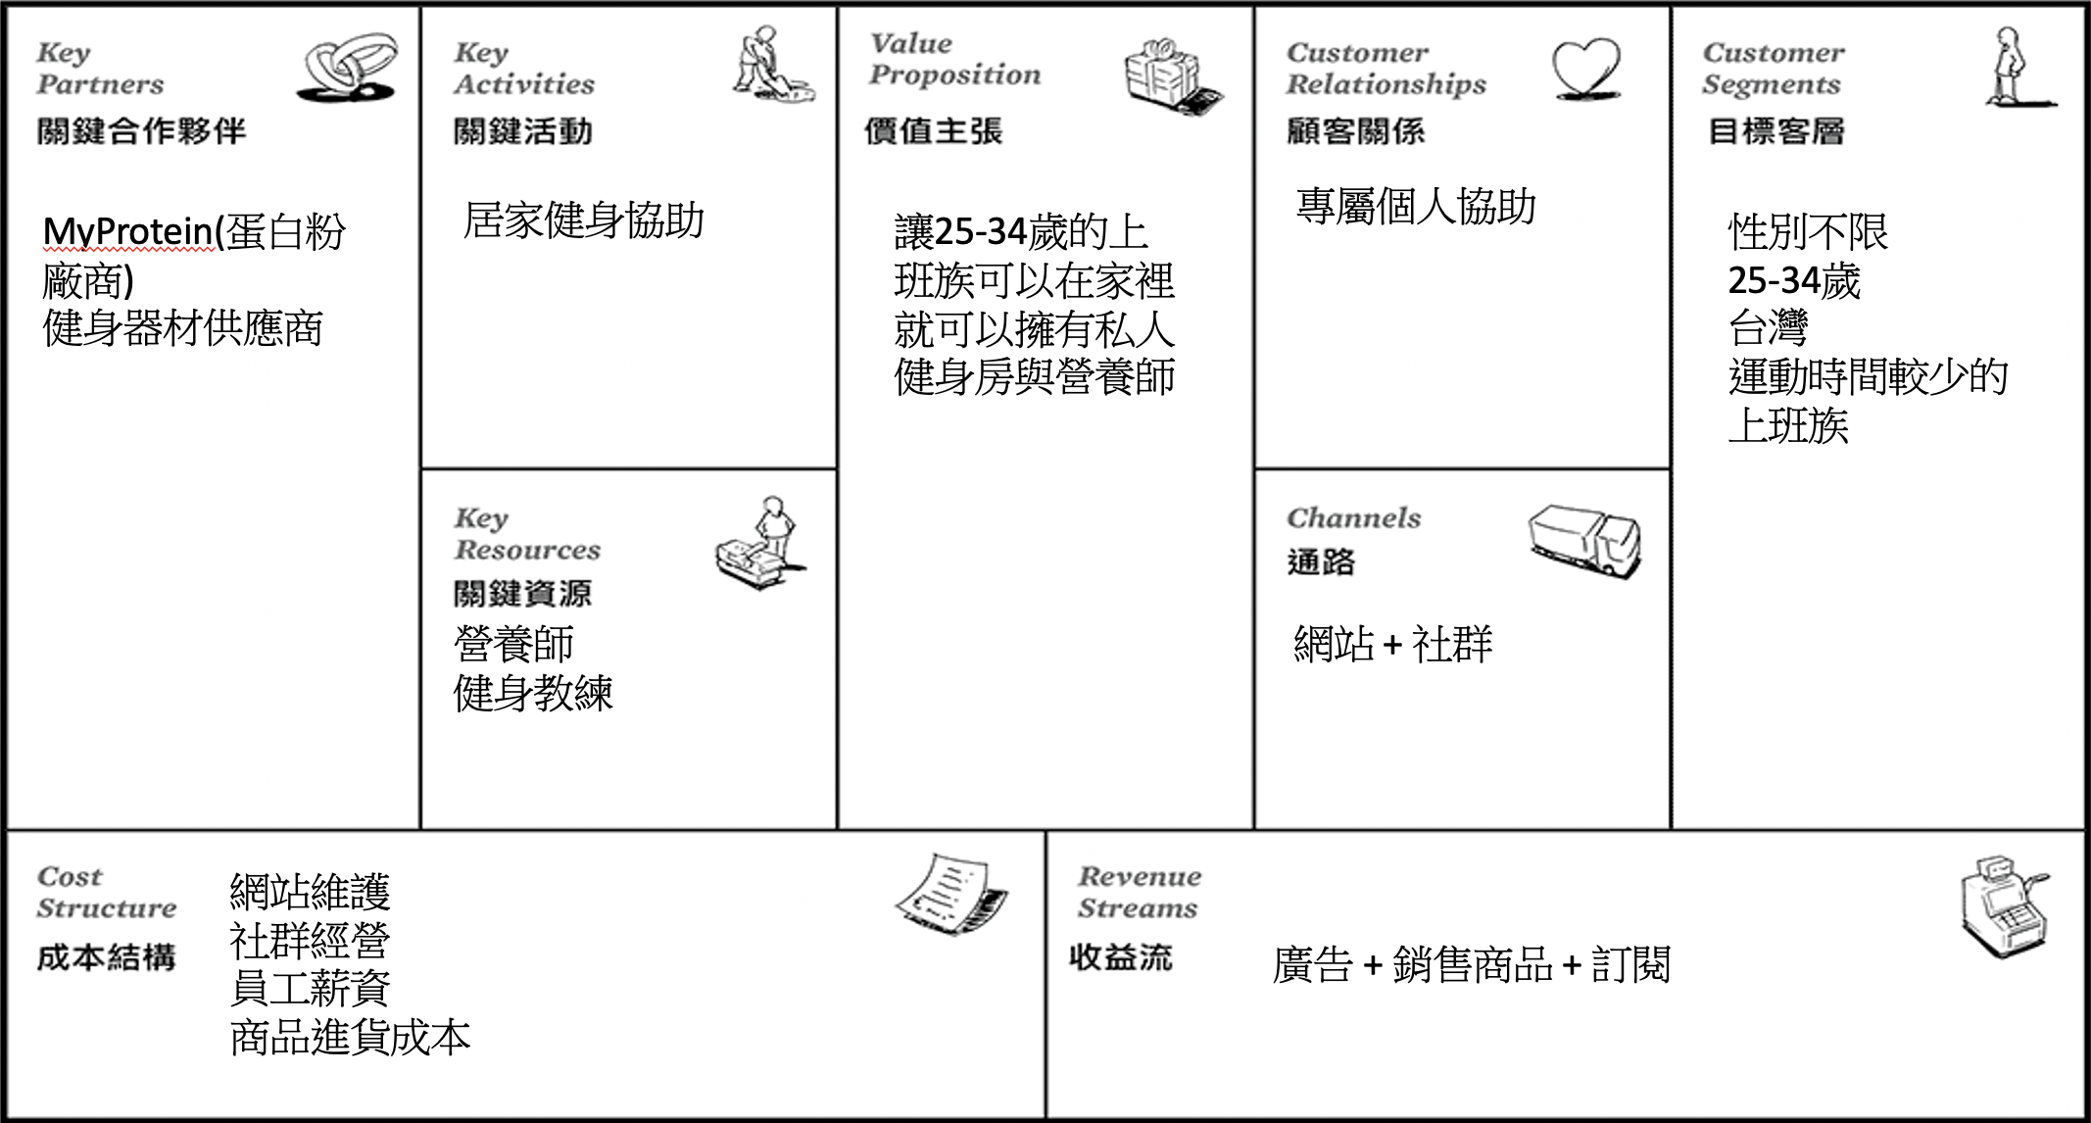
商業模式9宮格business model table
營養品廠商
會員費用+商城收入

Slide 23
系統架構圖 System architecture
TOUGHFIT首頁
商城
菜單拉霸
推薦運動項目
知識專區
會員登入
運動學
專業諮詢
解剖學
營養學

Slide 24
SWOT分析
優勢
劣勢
威脅
機會
專門為了忙碌族群所提供的健身網站
專業的健身諮詢
會員門檻較低
1. 缺乏實體健身房
2. 知名度較低
3. 較為簡易的健身，無 法應付高強度需求
居家學習需求增加
健身意識抬頭
市場尚未飽和
有眾多同質性健身網站
大專院校附設健身房
品牌形象建立不易

Slide 25



競品分析
客戶定位
進階健身
忙碌/ 新手族群
減肥需求
網站特色
多專業知識性文章
美觀實用，多功能整合
以實體專門教練為主
實用功能
商城、文章、
代謝計算
商城、文章、菜單拉霸、專業諮詢、影片教學
線上訓練課程
營收方式
販賣自有品牌
會員費用+商城收入
課程費用

Slide 26
4
QA與結論
QA&conclusion

Slide 27
如何推廣我們的web?
讓更多人看見我們的網站：
line@ 官方帳號：優惠券、集點卡、客服服務、通知新品及促銷
社群媒體：fb粉絲團、ig企業帳號、youtube頻道
傳單：地點、電話、憑券營養諮商服務

Slide 28

如何吸引人使用我們的網站？
我們的網站與其他網站有何不同：
外食族菜單搭配服務：提供常見超商食物的隨機功能與查詢（計算卡路里及cpf）
知識專區：營養、運動、解剖
專業諮詢：可預約特聘健身教練、營養師回答使用者的個別問題

Slide 29

營運的經費將從何而來？
premium revenue
政府創業貸款
商城收入
透過付費訂閱及會員專區獲得經費
尋求政府創業補助或貸款
販賣健身相關器材

Slide 30
結論conclusion
我們的期望是能夠用這個平台打造出新手都能夠輕易達成的居家健身體驗，團隊基於這個理念所開發出的方便功能及簡潔介面將使得使用者更加容易地接觸平常可能較繁瑣的健身目的及相關知識，將健身的美好和健康的珍貴輕易在家中實現。

Slide 31
Thanks
Any questions?
allanustw@gmail.com
+886 968 512 787
TOUGHFIT

